Slide 1
Spring security

Slide 2
Features
Authentication
Protection Against Exploits
https://docs.spring.io/spring-security/site/docs/5.3.2.BUILD-SNAPSHOT/reference/html5/#features

Slide 3
Dependencies
<dependency> <groupId>org.springframework.security</groupId> <artifactId>spring-security-web</artifactId> <version>${org.springframework.securit.version}</version> </dependency> <dependency> <groupId>org.springframework.security</groupId> <artifactId>spring-security-config</artifactId> <version>${org.springframework.securit.version}</version> </dependency> <dependency> <groupId>org.springframework.security</groupId> <artifactId>spring-security-taglibs</artifactId> <version>${org.springframework.securit.version}</version> </dependency>

Slide 4
Аутентификация
Аутентифика́ция (англ. authentication < греч. αὐθεντικός [authentikos] «реальный, подлинный» < αὐτός [autos] «сам; он самый») — процедура проверки подлинности, например:
проверка подлинности пользователя путём сравнения введённого им пароля (для указанного логина) с паролем, сохранённым в базе данных пользовательских логинов;
подтверждение подлинности электронного письма путём проверки цифровой подписи письма по открытому ключу отправителя;
проверка контрольной суммы файла на соответствие сумме, заявленной автором этого файла.

Slide 5
Авторизация
Авториза́ция (англ. authorization «разрешение; уполномочивание») — предоставление определённому лицу или группе лиц прав на выполнение определённых действий; а также процесс проверки (подтверждения) данных прав при попытке выполнения этих действий.Часто можно услышать выражение, что какой-то человек «авторизован» для выполнения данной операции — это значит, что он имеет на неё право.

Slide 6
Авторизация
Авторизацию не следует путать с аутентификацией — процедурой проверки легальности пользователя или данных, например, проверки соответствия введённого пользователем пароля к учётной записи паролю в базе данных, или проверка цифровой подписи письма по ключу шифрования, или проверка контрольной суммы файла на соответствие заявленной автором этого файла. Авторизация же производит контроль доступа к различным ресурсам системы в процессе работы легальных пользователей после успешного прохождения ими аутентификации.

Slide 7
Servlet Applications

Slide 8
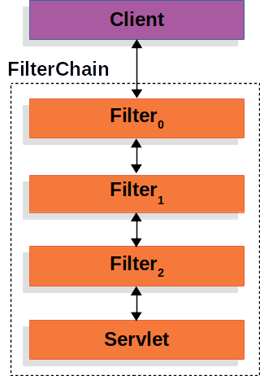
Servlet filters

Slide 9
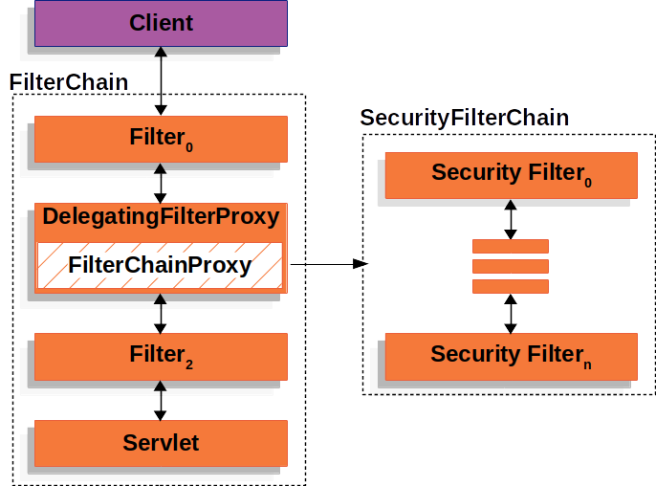
DelegatingFilterProxy, FilterChainProxy, SecurityFilterChain

Slide 10
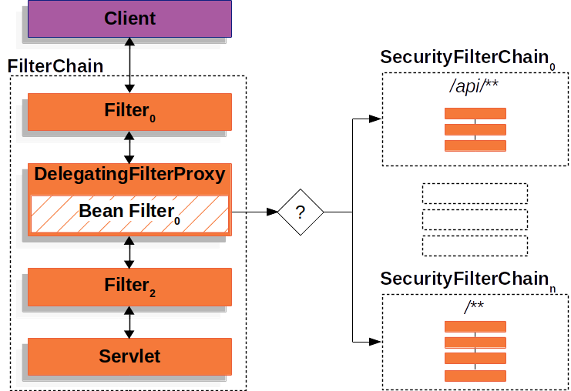
SecurityFilterChain

Slide 11
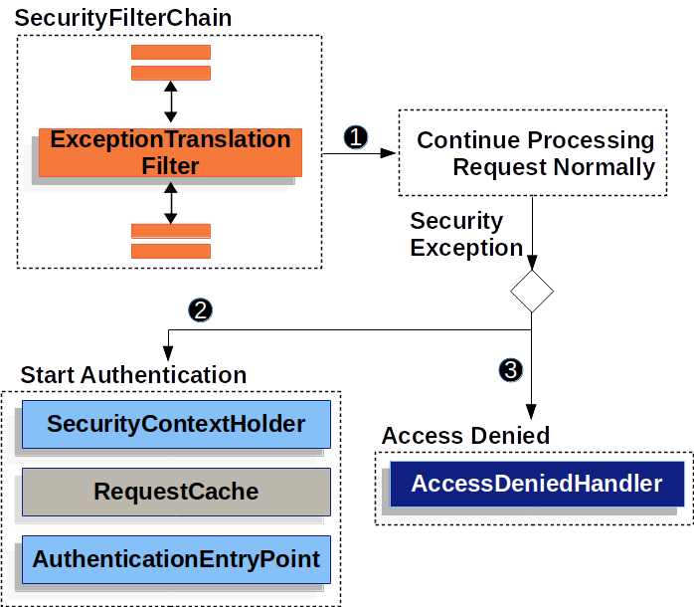
Handling Security Exceptions

Slide 12
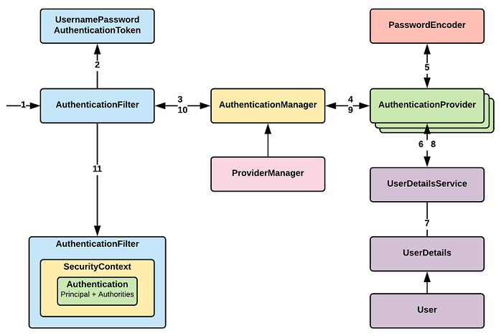
Authentication

Slide 13
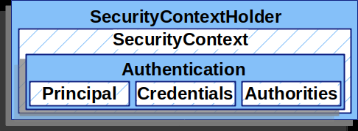
SecurityContextHolder
SecurityContextHolder содержит информацию о текущем контексте безопасности приложения, который включает в себя подробную информацию о пользователе (Principal) работающем в настоящее время с приложением.
SecurityContext context = SecurityContextHolder.getContext(); Authentication authentication = context.getAuthentication(); String username = authentication.getName(); Object principal = authentication.getPrincipal(); Collection<? extends GrantedAuthority> authorities = authentication.getAuthorities();

Slide 14
SecurityContext
SecurityContext, содержит объект Authentication и в случае необходимости информацию системы безопасности, связанную с запросом от пользователя.

Slide 15
Authentication
Authentication представляет пользователя (Principal) с точки зрения Spring Security

Slide 16
GrantedAuthority
GrantedAuthority отражает разрешения выданные пользователю в масштабе всего приложения, такие разрешения (как правило называются «роли»), например ROLE_ANONYMOUS, ROLE_USER, ROLE_ADMIN.

Slide 17
UserDetails
UserDetails предоставляет необходимую информацию для построения объекта Authentication из DAO объектов приложения или других источников данных системы безопасности. Объект UserDetailsсодержит имя пользователя, пароль, флаги: isAccountNonExpired, isAccountNonLocked, isCredentialsNonExpired, isEnabled и Collection — прав (ролей) пользователя.

Slide 18
UserDetailsService
UserDetailsService, используется чтобы создать UserDetails объект путем реализации единственного метода этого интерфейса

